Slide 1


Slide 2
عنوان
تنظیم شرایط محیطی
گرد آورندگان
نجمه زارعی
محمد زارعی
استاد مربوطه
جناب آقای بحیرایی
دانشگاه اسلامی بشاگرد

Slide 3
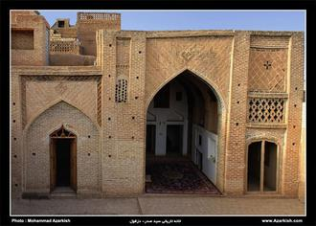
تنظیم شرایط محیطی
اقليم درمناطق مختلف دنيا باعرض جغرافيايي و ارتفاع سطح دريا مشخص ميکنند ايران فلاتي است مرتفع که در عرض جغرافيايي 25 تا40 درجه در نيم کره شمالي و در منطقه گرمي واقع شده است تقسيمات اقليمي که بر اساس مطالعه و پيش نهاد دانشمندان محيط شناس ايراني تدوين شده است.

Slide 4
عموما در حيطه معماري شامل تقسمات چهارگانه به شرح زير است :
الف) اقليم گرم و خشک {فلات مرکزي ايران}
ب) اقليم سرد و کوهستاني {مناطق کوهستاني غرب}
ج) اقليم گرم و مرطوب {کرانه شمالي خليج فارس و عمان}
د) اقليم معتدل و مرطوب (کرانه جنوبي دريايي خزر)
خصوصيات متفاوت اقليم هاي ذکر شده در هر منطقه به طور چشم گيري در ترکيب معماري و شکل گيري بافت شهرها تاثير گذار است مردمان مناطق ياد شده به ميزان توجهي بر مشکلات حاد آب و هوايي فائق آمده اند

Slide 5
راه حل هايي که ساکنين مناطق مختلف در جهت خلق معماري همسازبا شرايط منطقه در طي قرون متمادي اتخاذ کرده اند قابل ستايش است, اين روش ها به طور حيرت انگيزي جنبه هاي آزار دهنده اي محيط را کاسته و از جنبه هاي مفيد آن سود جسته اند که بررسي و مطالعه دقيق اين حوزه اقليمي در سطح کشور و بررسي راه حل هاي ذکر شده و راه کاهاي مناسب با اقليم در هر منطقه ظوابط و الگوي ارزش مندي جهت انجام طراحي در اختيار ما قرار مي دهد شرايط حاد جوي و آب و هوايي مثلا” در منطقه گرم و خشک مشکلات خاصي را براي ساکنين اين منطقه بوجود آورده است, لذا بايد براي طراحي در چنين اقليمي تصميمات ويژه اي را در نظر گرفت .

Slide 6
خلق بنا در اين اقليم نيازمند مطالعات عميق و گسترده اي در شرايط و مسائل متنوع و متعدد در اين اقليم است:
الف) اقليم گرم و خشک اکثر مناطق نيم استوايي را شامل مي شود ودر اثر وزش بادها که از جنوب غربي و شمال غربي به طرف استوا مي وزد هوا بسيار خشک است آسمان در بيشتر اوغات سال بدون ابر بوده و اشعه منعکس شده از اين سطوح بسيار بالاست, مه و طوفان دراين مناطق زياد است و بعد ازظهرها اتفاق مي افتد فلات مرکزي شامل دو منطقه بياباني و نيمه بياباني است شهرهاي چون: شيراز, تهران, مرکزي…مناطق نيمه بياباني يزد , کرمان … مناطق بياباني مشخصات اين اقليم : روزهاي گرم و شب هاي بسيار سرد و زمستان هاي سرد و سخت و تابستانهاي گرم و خشک است .

Slide 7
ب) اقليم سرد و کوهستاني کرانه کوهستاني غرب کشور داراي اقليم سرد است که شدت تابش آفتاب در تابستان زياد و در زمستان کم است , زمستان ها طولاني وسرد و يخبندان بوده و تابستان ها هوا معتدل است شهرهاي چون: تبريز , همدان , کردستان.
ج) اقليم گرم و مرطوب رطوبت هوا در اين اقليم بسيار بالاست به همين جهت درجه اختلاف حرارت شب روزدر فصول مختلف سال پايين است حداکثر دماي هوا در تابستان به 35 الي 40 درجه وحداکثر رطوبت نسبي 70% نيز مي رسد تابستان هاي بسيار گرم و مرطوب و زمستان ها معتدل است. تفاوت دماي خشکي و دريا باعث بوجود آمدن نسيم هاي دريايي وخشکي مي شود

Slide 8
همچنين شدت زياد تابش آفتاب در اين هوا بسيار قابل چشمگير است .اگر هوا بدون ابر و زمين (غيرقابل کشت باشد) ميزان اشعه منعکس شده ازسطح زمين به حداکثر مي رسد شهرهاي چون: بندرعباس , آبادان, اهواز …. جزء اين مناطق است .
د) اقليم معتدل و مرطوب سواحل جنوبي درياي خزر با اعتذال هوا و بارندگي فراوان جزء مناطق معتدل کشور به حساب مي آيد , رطوبت زياد هوا و اعتدال درجه حرارت از مشخصات اين اقليم است معمولا” دماي هوا در تابستان بين 25 تا 30 درجه در روز و هنگام شب بين 20تا 23 درجه بود و در زمستان ها معمولا” بالاي صفر است.
شهرهايي چون : رشت , بندر انزلي , رامسر منطقه گرم و خشک

Slide 9
ساکنين اقليم گرم و خشک عموما” با مسائل و مشکلات حادي همچون تابش شديد آفتاب , هواي خشک , کمبود بارندگي , عدم وجود رطوبت و وجود طوفان هاي گردوغبار و طوفانهاي شن, اختلاف درجه حرارت در شب و روز هستند. بافت شهري در منطقه گرم و خشک : مجموعه هاي شهري و روستايي متراکم و فشرده است , با افزايش تراکم و فشردگي بناها در بافت سطوح مرتبط با شرايط حاد منطقه کاهش مي يابد و بدين ترتيب تبادل حرارتي بين فضاهاي بيروني و دروني به حداقل مي رسد, همچنين تراکم بناها در بافت علاوه بر يک کار اقليمي در ضرورت امر دفاع در برابر حمله مهاجمان به شهر و همچنين روابط اجتماعي داخل شهر نقش بسزايي دارد, کليه فضاهاي زيستي اين منطقه از قبيل فضاهاي شهري , گذرها , معابر , حياط ها و ساختمان ها در برابر شرايط نامطلوب جوي و بادها نا مطلوب و گرد و خاک و طوفان هاي شن محافظت شده اند

Slide 10
در عين حال شکل گيري بافت به نحوي است که در استفاده از باد خنک در تابستان و گرماي خورشيد در فصل زمستان هيچ محدوديتي در بافت ايجاد نشود. پلان ها و نقشه ها در منطقه گرم گرم خشک: پلان هاي متراکم و فشرده است و بدين طريق سطوح خارجي ساختمان نسبت به حجم آن به حداقل مي رسد, تراکم و فشردگي پلان ها و بناها ميزان تبادل حرارتي را در زمستان و تابستان به حداقل رسانده و باعث مي شود بيشترين سايه ممکن بر روي سطوح ايجاد شود. پوشش بام در اقليم گرم و خشک: سقف و بام خانه ها از خشت خام و گل ساخته مي شود به دليل کمبود بارندگي و کمبود چوب بام خانه ها غالبا” داراي پوشش طاق و گنبد است

Slide 11
سقف کنبدي و قوس دار علاوه بر ايجاد سايه بر روي بدنه گنبد باعث ايجاد سايه در محوطه پيرامون گنبد مي شود و بدين ترتيب بيش از نيمي از مساحت پشت بام در ساعات گرم بعد از ظهر در سايه قرار مي گيرد, همچنين سطح منحني و قوس دار طاق بام باعث انعکاس بيشتر تابش خورشيد شده و در نتيجه باعث کاهش جذب حرارت مي شود و زماني که پوشش قوس دلر و گنبدي است سطح بيشتري از بام در معرض وزش باد و نسيم واقع مي شود. تعداد و مساحت باز شوها و درها: تعداد باز شوها در سطوح بيروني و رو به معابر در حداقل ممکن نگه داشته مي شود تا فضاهاي داخلی کمتر تحت شرايط حاد پيرامون بنا باشد, همچنين جهت ممانعت از ورود گرد و خاک , باز شوها و پنجره هاي مرتبط با محيط خارج در قسمت فوقاني ديوارهاي بنا نصب مي شود

Slide 12
با نصب پنجره در قسمت فوقاني بنا ميزان نفوذ اشعه هاي منعکس شده از سطوح غير قابل کشت به داخل بنا به حداقل ممکن کاهش ميابد, همچنين بيشترين سطوح بازشوها و پنجره ها رو به حياط مرکزي است که کمتر تحت شرايط سخت و طاقت فرساي محيط بيرون ساختمان است.
گذرها و معابر در منطقه خشک: براي پرهيز از تابش خورشيد حداقل مقدور گذرها به صورت شرقي ,غربي احداث مي شوند, همچنين گذرها باريک با ديوارهاي مرتفع در دو طرف گذر که در بعد اظهرهاي تابستان کاملا” از سايه پوشيده مي شود و جهت ممانعت از جريان يافتن هوا و نفوذ شرايط هوايي حاد پيرامون بافت معابر عموما” پيچ در پيچ و باريک ساخته مي شود و ارتفاع ديوار معابر زياد است.

Slide 13
گذرهاي سر پوشيده (ساباط): گذرهاي سرپوشيده باعث مي شوند بيشترين سايه ممکن در معابر و سطوح خارجي ايجاد شود و اين گذرهاي کم عرض به تراکم و فشردگي ابنيه مجاور مي افزايد. اين گذرهاي پر پيچ و خم با ديوارهاي مرتفع علاوه بر يک راه کار اقليمي ميتواند يک روش امنيتي در برابر هجوم و حمله دشمنان باشد. (شهر چاتال هويوک در ترکيه) . مصالح بدنه ديوارها در اين اقليم : مصالح بکار رفته در ديوارها عمدتا” از خشت و گل است, اصولا” خشت , گل و خاک داراي ظرفيت حرارتي بالايست. استفاده از اين مصالح با ظرفيت حرارتي بالا باعث مي شود گرماي محيط پيرامون بنا با مدت زمان تاخير بيشتري از بدنه ديوار عبور کرده و به فضاي داخلي راه يابد ,خشت مدت زمان تاخيري 7 الي9 ساعت شود.

Slide 14
و بدين ترتيب گرماي بيرون در طول روز در داخل ديوار ذخيره شده و در شب هنگام که هوا سرد است, با از دست دادن حرارت باعث تعديل دماي داخل ساختمان مي شود.
سطوح و نما در اين اقليم : سطوح و نما به رنگ روشن انتخاب مي شوند تا حرارت ناشي از تابش آفتاب کمتر جذب ديوار شود و نما و سطوح صيقلي و روشن مي باشند تا باعث انعکاس هر چه بيشتر تابش خورشيد شوند. همچنين استفاده از اندودهاي روشن چون اندود گچ و اندود سيمگل (منظور از ملات سيمگل ترکيب کاه ريز ,ماسه باد,خاک رس مي باشد) و دانه هاي کاه در ملات سيمگل اين امکان را فراهم مي کند تا سطوح نماهاي ساختمان صيقلي تر و صافتر باشند.

Slide 15
حياط مرکزي در اقليم گرم و خشک
فرمي که در مناطق گرم و خشک به عنوان الگوي خانه ها استفاده شده است فرم کهن و ارزشمند خانه هاي داراي حياط مرکزي است, الگوي حياط مرکزي از دوران ماقبل تاريخ تا به امروز نه تنها در مناطق مرکزي ايران بلکه در مناطق خشک خاورميانه و در اکثر تمدن ها کهن تکرار شده است, خانه هاي با حياط مياني و محصور مطلوب ترين, ترکيب و فرم براي تعديل شرايط حاد اقليمي به خصوص در منطقه گرم و خشک کويري است. اتاق هاي اين .خانه ها به حياط مرکزي باز مي شود

Slide 16
و بدين ترتيب در مقابل گرماي تابستان و سرماي سرد زمستان و بادها و طوفان ها و شن که عموما” در منطقه کويري در جريان است محافظت مي شوند. در فصل زمستان اتاق ها رو به جنوب (اتاق هاي زمستان نشين) که داراي باز شوهاي وسيع در بدنه جنوبي است جهت آفتاب گيري مورد استفاده قرار مي گيرد. اتاق هاي زمستان نشين با باز شوهاي رو به جنوب در جهت شمالي رو به پلان و اتاق هاي تابستان نشين (با بازشو هاي رو به شمال) در جهت جنوبي پلان که کمتر در معرض تابش خورشيد است استقرار مي يابد

Slide 17
در حياط مرکزي براي ايجاد رطوبت در هواي خشک منطقه از سطوح گياه کاري شده حوض آب و فواره استفاده مي شود با توجه به سرماي شب در منطقه هواي سرد در طول شب در داخل حياط نشست کرده و در داخل حياط و بدنه ديوارها ذخيره مي شود و در طول روز که شدت تابش آفتاب بالاست و دماي بيرون ساختمان به حداکثر مي رسد هواي داخل ساختمان و حياط تعديل مي شود.
باد گيرها : از عناصر تفکيک ناپذير خانه ها در اقليم گرم و خشک است استفاده از بادگير از سال هاي قبل در ايران رواج داشته که با فرم هاي مختلف در ايران ساخته مي شود, بادگيرها با دهنه هاي رو به بادهاي مطلوب ساخته مي شوند تا باد خنک را جهت تهويه و تعديل هوا به فضاهاي داخلي هدايت کند

Slide 18
, بادگيرها معمولا” در بخشي از ساختمان قرار مي گيرند که با در نظر گرفتن وسعت خانه و تعداد اتاق ها سمت تابستان نشين خانه را سرد کنند. منطقه سرد و کوهستاني
ويژگي هاي اقليم سرد و کوهستاني : رشته کوه هاي شمالي و غربي کشور جزء اقليم سرد کوهستاني است که زمستان هاي سرد و سوزان و تابستان هاي معتدل از خصوصيات بارز آب و هوايي اين منطقه است. سرماي بسيار زياد در فصل زمستان عامل اصلي در شکل گيري بافت شهري و روستايي اين منطقه است. بافت شهري و روستاي در اين اقليم متراکم و فشرده است و سطوح خارجي بنا نسبت به حجم آن به حداقل ممکن کاهش ميابد تا تبادل حرارتي بين فضاهاي بيروني و دروني به کمترين ميزان خود برسد. از نظر بازشو و پنجره , ابعاد اين باز شوها در اين اقليم از وسعت کمتري برخوردار است

Slide 19
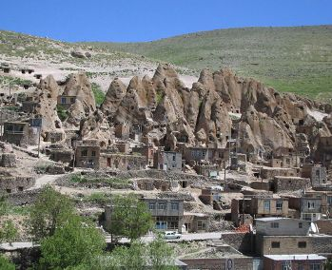
تا تبادل حرارتي بين فضاي درون و بيرون به حداقل ممکن کاهش يابد. با ايجاد بازشوهاي وسيع در جبهه جنوبي ساختمان به ميزان قابل توجهي از انرژي حرارتي خورشيد در فصل زمستان استفاده مي شود. وسعت بازشوها در جهت هايي که تحت وزش بادهاي سرد زمستاني است به حداقل مي رسد و در برخي موارد اين بازشوها از نماي سرد حذف مي شوند.

Slide 20
جهت گيري بناها در اقليم سرد
روستاها و شهرها در اين اقليم عموما” در کرانه جنوبي کوه پايه ها مستقر مي شوند, همچنين با استقرار بنا در امتداد شرقي , غربي کمترين سطح در مقابل بادهاي نامطلوب قرار مي گيرد, که اکثرا” اين بادها از سمت غربي مي وزد.
پوشش بام در اقليم سرد: پوشش باو در اين اقليم عمدتا” مسطح است و گاها” سقف شيبدار در برخي مناطق در رشته کوه هاي شمالي البرز ديده مي شود.

Slide 21
فرم بنا در اين اقليم: معمولا” فرم بناها به صورت مکعب و مکعب مستطيل است, چون در اين مساحت سطوح خارجي نسبت به حجم بنا به حداقل مي رسد که تا از اين طريق تبادل بين فضاهاي بيروني به کمترين ميزان خود برسد.
. در خانه هاي دو طبقه , طبقه زيرين به دام ها و طبقه فوقاني به اهالي خانه اختصاص مي يابد که اين تفکيک علاوه بر جدايي عملکرد و عرصه هاي انسان و دام باعث مي شود دام ها کمتر تحت تاثير سرماي بيرون باشند و از طرفي گرماي بدن حيوانات در شب هاي زمستان به طبقات بالاتر که فضاي زندگي ساکنين است انتقال يابد. با احداث قسمتي از فضاهاي خانه در زير زمين به ميزان قابل توجهي ميتوان به تعديل هواي اين فضاها کمک کرد به دليل اينکه خاک ظرفيت حرارتي بالايي دارد فضاهايي که در زيرزمين واقع مي شوند , زمستان ها گرمتر و تابستان ها خنک تر از هواي بيرون هستند.

Slide 22
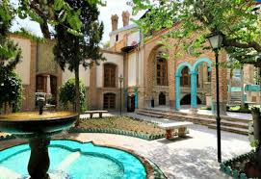

Slide 23
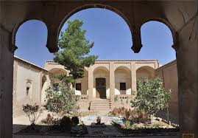

Slide 24
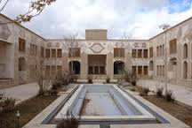

Slide 25
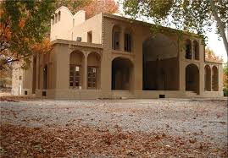

Slide 26
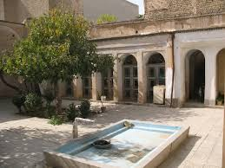

Slide 27
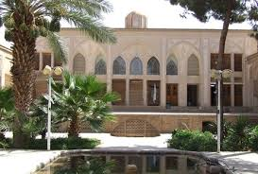

Slide 28
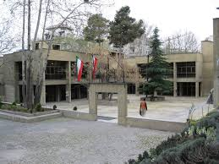

Slide 29
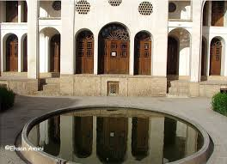

Slide 30
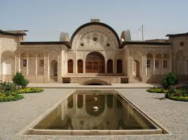

Slide 31
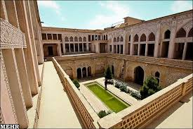

Slide 32
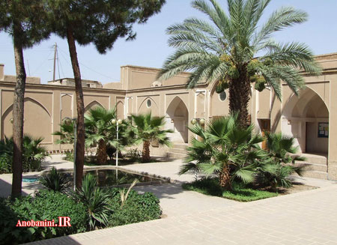

Slide 33
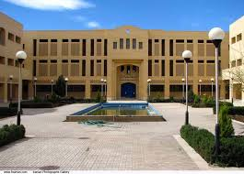

Slide 34
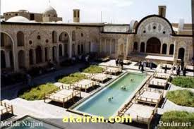

Slide 35
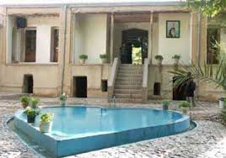

Slide 36
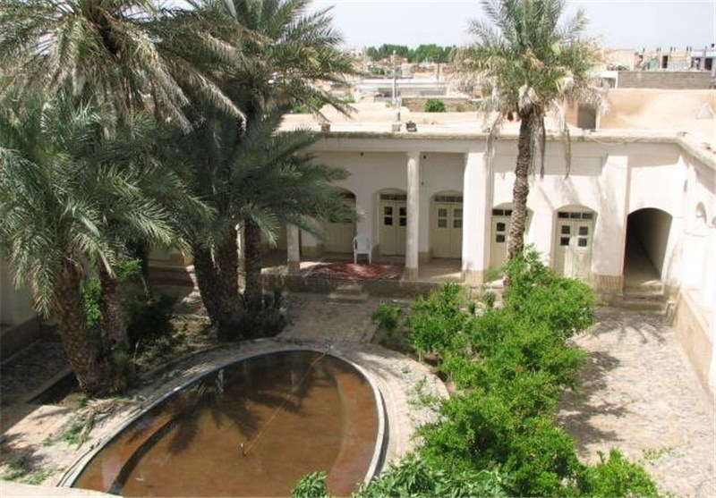

Slide 37
